Slide 1
Sistema de Gerenciamento de Pessoas e Projetos
SGPP - CITi

Slide 2
Equipe
Flávio Juvenal – fjsj
Lais Varejão – lvv
Paulo Oliveira – phslfo
Victor Alencar - vaca

Slide 3
Roteiro
Definição do SGPP
Casos de Uso
Análise
Diagramas de Sequência
Diagramas de Classes
Projeto
Mapeamento: classes de análise em elementos de projeto
Padrões de Projeto
Arquitetura

Slide 4
O que é o SGPP?

Slide 5
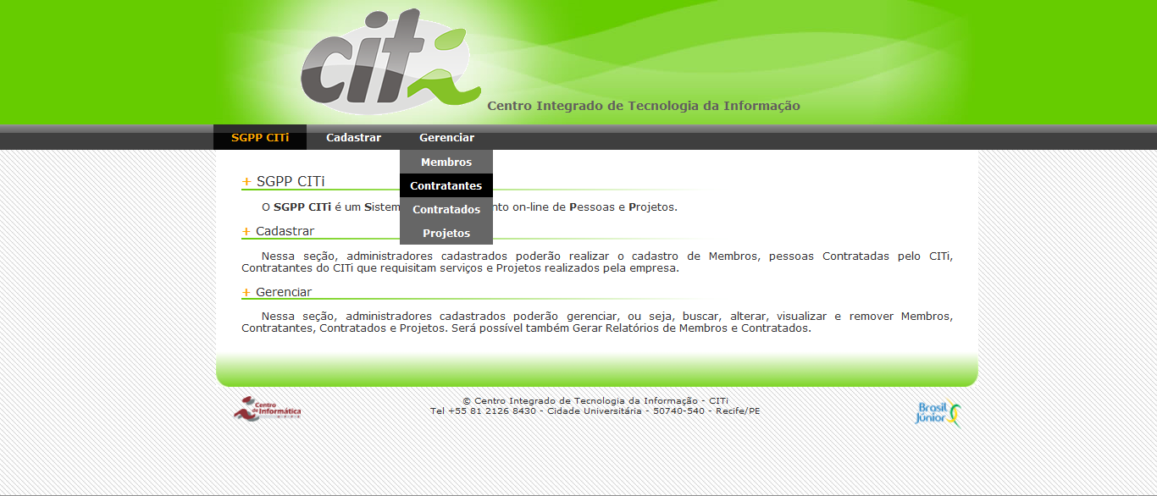
SGPP
Sistema de Gerenciamento de Pessoas e Projetos
É um sistema de interface web através do qual o usuário poderá obter informações a respeito de projetos e pessoas da empresa.

Slide 6
Visão do Caso de Uso

Slide 7
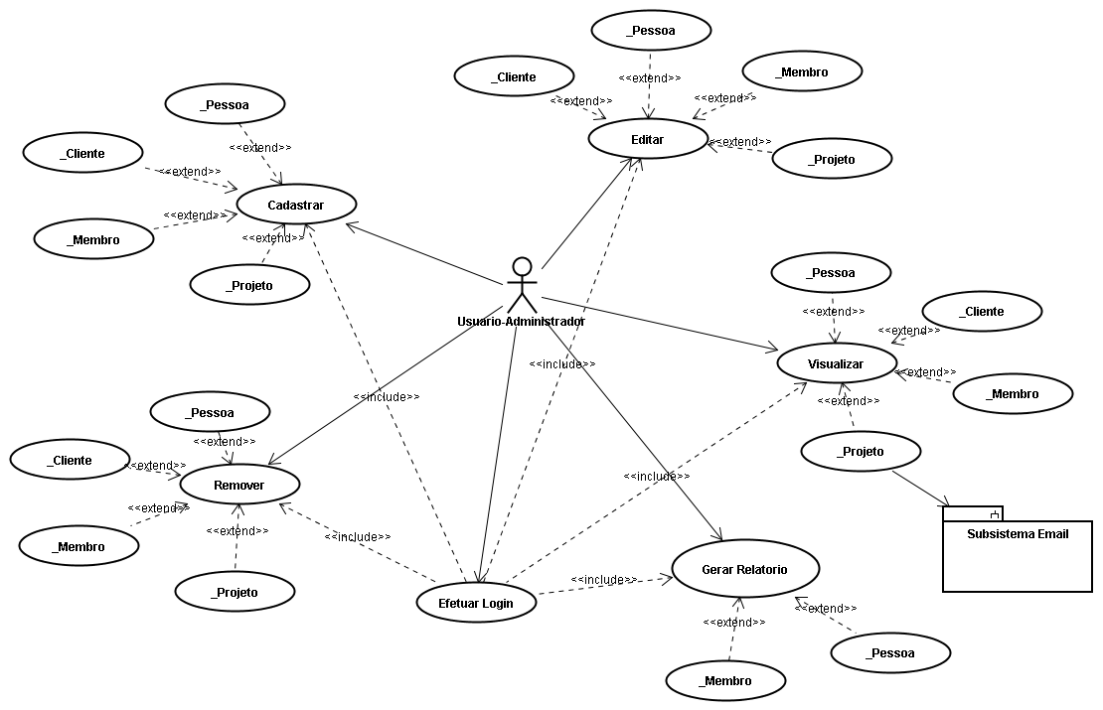

Slide 8
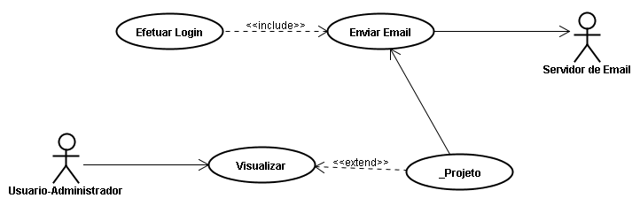
Caso de Uso - Subsistema

Slide 9
Cadastrar Pessoa
1° Caso de Uso

Slide 10
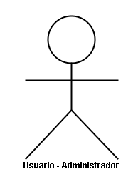
Cadastrar Pessoa
CadastrarPessoa
Notes:
A seta indica a existência da uma fronteira (boundary), no caso, telaCadastroPessoa e o caso de uso indentifica um controle, no caso CadastrarPessoa

Slide 11
Cadastrar Pessoa
Operação que insere uma nova Pessoa no sistema
Precondição:
Existir um usuário com acesso de administrador
Pós-condição:
A inserção dos dados da Pessoa no Banco de Dados
Entrada
Informações sobre a Pessoa
Notes:
Operação que insere uma nova Pessoa no sistema

Slide 12
Fluxo do Caso de Uso
Fluxo Principal
O usuário-administrador informa dados da Pessoa
O sistema insere a pessoa no Banco de Dados
Fluxo Alternativo
Se algum dos dados informados for inválido
A mensagem de erro “Dados Inválidos” é retornada
Se o identificador único inserido já existir
A mensagem de erro “Pessoa já cadastrada” é retornada

Slide 13
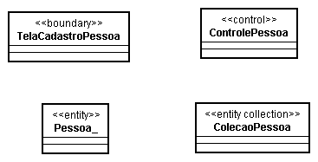
Classes de Análise

Slide 14
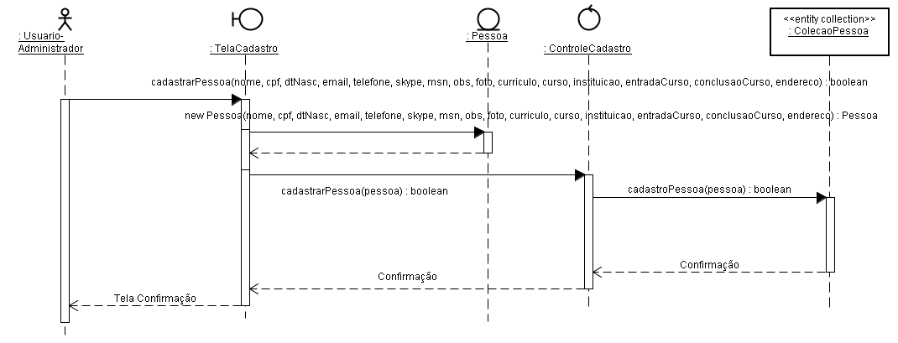
Diagrama de Sequência

Slide 15
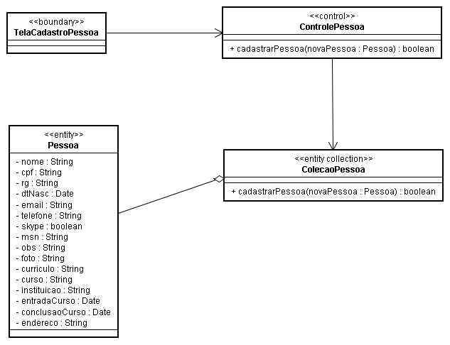
Diagrama de Classes

Slide 16
Editar Projeto
2° Caso de Uso

Slide 17
Editar Projeto
EditarProjeto

Slide 18
Editar Projeto
Operação que edita um registro de Projeto no sistema
Precondição:
Existir um usuário com acesso de administrador
Existir o Projeto cujo registro será alterado
Pós-condição:
A alteração dos dados da Pessoa no Banco de Dados
Entrada
Informações sobre o Projeto
Notes:
Operação que insere uma nova Pessoa no sistema

Slide 19
Fluxo do Caso de Uso
Fluxo Principal
O usuário-administrador informa dados do Projeto
O sistema retorna todos os Projetos que condizem com os dados informados
O usuário-administrador escolhe um Projeto Retornado
O usuário-administrador atualiza as informações
O sistema atualiza o Projeto no Banco de Dados

Slide 20
Fluxo do Caso de Uso
Fluxo Alternativo
Se algum dos dados informados for inválido
A mensagem de erro “Dados Inválidos” é retornada
Se não houver projetos com os dados informados
A mensagem de erro “Projeto Inexistente” é retornada
Se o novo dado inserido for inválido
A mensagem de erro “Dados Inválidos” é retornada

Slide 21
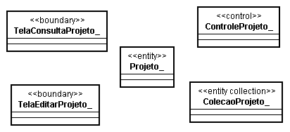
Classes de Análise

Slide 22
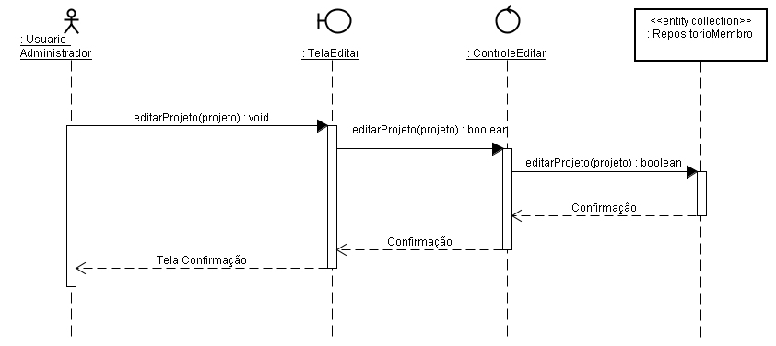
Diagrama de Sequência
ColecaoProjeto
ControleProjeto

Slide 23
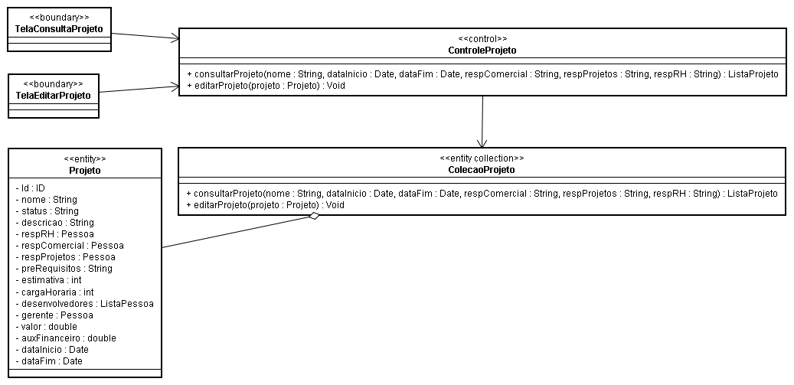
Diagrama de Classes

Slide 24
Visualizar Cliente
3° Caso de Uso

Slide 25
Visualizar Cliente
VisualizarCliente

Slide 26
Visualizar Cliente
Operação que visualiza um registro de Cliente do sistema
Precondição:
Existir um usuário com acesso de administrador
Existir o Cliente cujo registro será visualizado
Pós-condição:
A exibição dos dados do Cliente na Tela
Entrada
Informações sobre o Cliente
Notes:
Operação que insere uma nova Pessoa no sistema

Slide 27
Fluxo do Caso de Uso
Fluxo Principal
O usuário-administrador informa dados do Cliente
O sistema retorna todos os Clientes que condizem com os dados informados
O usuário-administrador escolhe um Projeto Retornado
O usuário-administrador atualiza as informações
O sistema descreve o Cliente com todas as informações disponíveis

Slide 28
Fluxo do Caso de Uso
Fluxo Alternativo
Se algum dos dados informados for inválido
A mensagem de erro “Dados Inválidos” é retornada
Se não houver Clientes com os dados informados
A mensagem de erro “Cliente Inexistente” é retornada

Slide 29
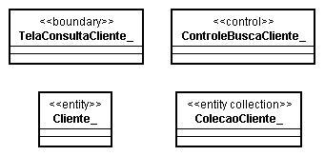
Classes de Análise

Slide 30
Diagrama de Sequência

Slide 31
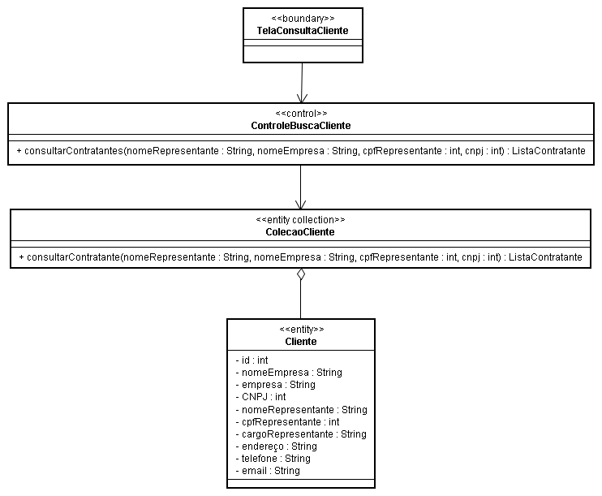
Diagrama de Classes

Slide 32
Gerar Relatório Membro
4° Caso de Uso

Slide 33
Gerar Relatório Membro
GerarRelatorioMembro

Slide 34
Gerar Relatório Membro
Operação que gera um relatório no formato PDF com dados do(s) membro(s) no sistema
Precondição:
Existir um usuário com acesso de administrador
Existir o Membro cujo relatório será gerado
Pós-condição:
A relatório dos dados da Pessoa em um arquivo PDF
Entrada
Informações sobre o Membro
Notes:
Operação que insere uma nova Pessoa no sistema

Slide 35
Fluxo do Caso de Uso
Fluxo Principal
O usuário-administrador informa dados do membro
O sistema retorna todos os membros que condizem com os dados informados
O usuário-administrador escolhe um membro retornado
O usuário-administrador gera o relatório das informações do membro
O sistema gera um arquivo PDF com as informações do membro

Slide 36
Fluxo do Caso de Uso
Fluxo Alternativo
Se algum dos dados informados for inválido
A mensagem de erro “Dados Inválidos” é retornada
Se não houver Membros com os dados informados
A mensagem de erro “Membro Inexistente” é retornada
Se ocorrer um erro na geração do arquivo PDF
A mensagem de erro “Erro na geração do PDF” é retornada

Slide 37
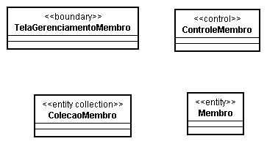
Classes de Análise

Slide 38
Diagrama de Sequência

Slide 39
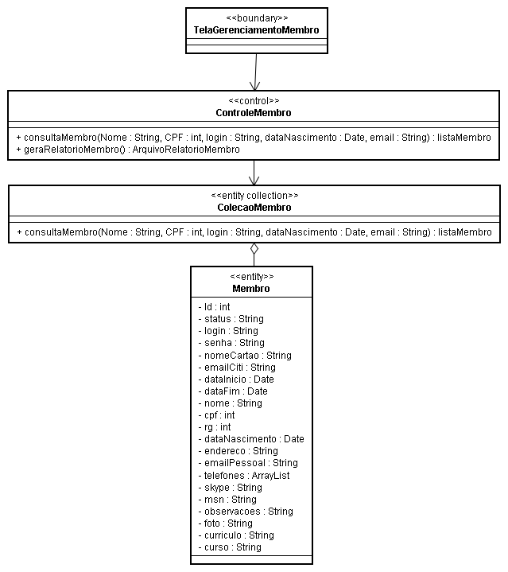
Diagrama de Classes

Slide 40
Enviar Chamada por Email
5° Caso de Uso

Slide 41
Enviar Chamada por Email
EnviarEmail

Slide 42
Enviar Chamada por Email
Operação que envia um email com uma chamada de desenvolvedores para um projeto escolhido. Os recipientes desse e-mail serão todos os endereços de email contidos em um arquivo de texto.
Precondição:
Existir um usuário com acesso de administrador
Servidor SMTP configurado
Emails recipientes pré-cadastrados em um arquivo TXT
Pós-condição:
O envio dos emails a todos os destinatários
Entrada
Informações sobre o Projeto
Notes:
Operação que insere uma nova Pessoa no sistema

Slide 43
Fluxo do Caso de Uso
Fluxo Principal
O usuário-administrador informa dados do Projeto
O sistema retorna todos os Projetos que condizem com os dados informados
O usuário-administrador escolhe um Projeto Retornado
O usuário-administrador escolhe quais atributos devem aparecer na chamada de desenvolvimento
O sistema gera o conteúdo de uma mensagem de email com o texto padrão de chamada de desenvolvedores e com os atributos escolhidos do projeto.
O sistema lê o arquivo de texto que contém os emails recipientes e guarda todos na memória
O sistema se conecta com o servidor SMTP pré-configurado e fornece a ele os dados da mensagem de email a ser enviados.

Slide 44
Fluxo do Caso de Uso
Fluxo Alternativo
Se algum dos dados informados for inválido
A mensagem de erro “Dados Inválidos” é retornada
Se não houver Projetos com os dados informados
A mensagem de erro “Projeto Inexistente” é retornada
Se não houver arquivo TXT com os emails recipientes
A mensagem de erro “Arquivo de texto com emails recipientes inexistente” é retornada
Se não for possível se conectar ao servidor SMTP
A mensagem de erro “Não foi possível estabelecer uma conexão com o servidor SMTP. Certifique-se de que o servidor está online” é retornada

Slide 45
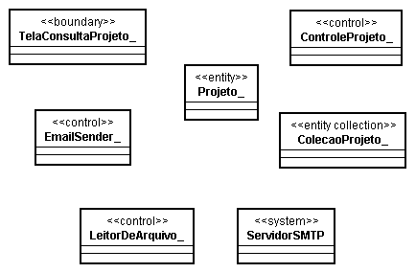
Classes de Análise

Slide 46
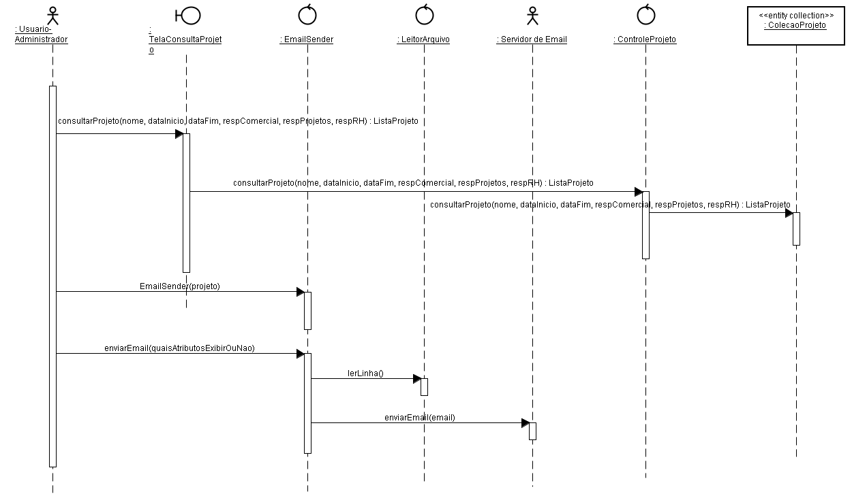
Diagrama de Sequência

Slide 47
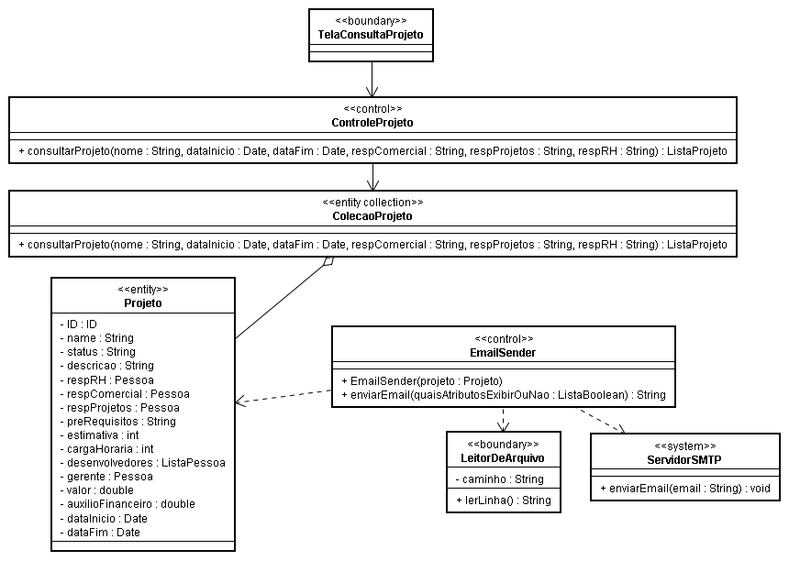
Diagrama de Classes

Slide 48
Projeto

Slide 49
Mapeamento
Classes de Análise | Elementos de Projeto
 | Date Iterator FrontController
TelaCadastroPessoa | ViewCadastroPessoa
ControlePessoa | ControllerPessoa
ColecaoPessoa | ModelPessoa
Pessoa | Pessoa IPessoa
TelaConsultaProjeto | ViewConstulaProjeto
TelaEditarProjeto | ViewEditarProjeto
ControleProjeto | ControllerProjeto
ColecaoProjeto | ModelProjeto
Projeto | Projeto IProjeto
EmailSender LeitorDeArquivo ServidorSMTP | EmailSender IEmailSender
TelaConsultaCliente | ViewConsultaCliente
ControleCliente | ControllerCliente
ColecaoCliente | ModelCliente
Cliente | Cliente ICliente
TelaGerenciamentoMembro | ViewGerenciamentoMembro
ControleMembro | ControllerMembro
ColecaoMembro | ModelMembro
Membro | Membro IMembro

Slide 50
Padrões de Projeto
Padrão MVC 2
FrontController
Passive Views
Padrões Gang of Four
Command
Adapter
Bridge
Iterator

Slide 51
Diagrama de Classes

Slide 52
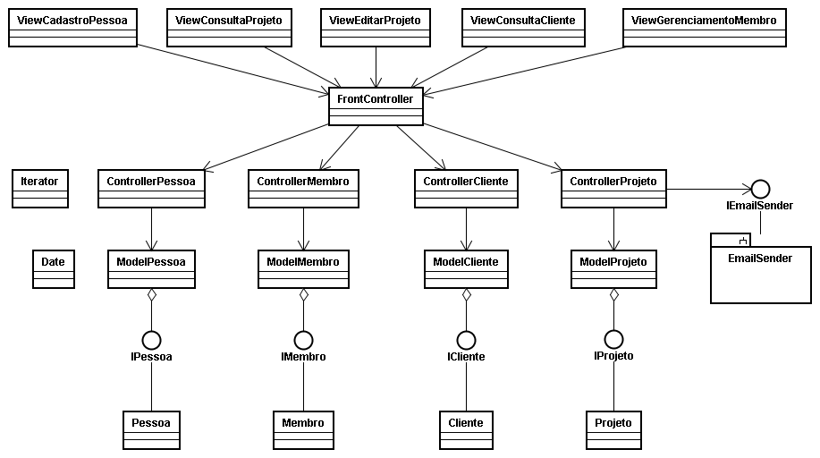
Diagrama de Classes de Projeto
PASSIVE VIEW
COMMAND
ADAPTER
BRIDGE

Slide 53
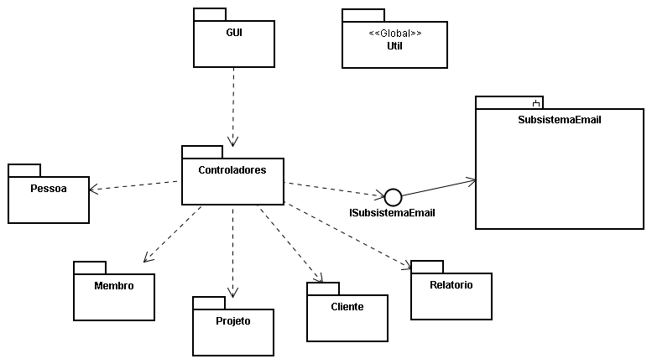
Diagrama de Pacotes

Slide 54
Dúvidas
?

